Slide 1
안전한 클라우드 동기화
자하라
20164594 박현우
20164602 이상운

Slide 2
INDEX
01. 연구 동기
02. 클라우드
03. 랜섬웨어
04. 탐지 알고리즘
05. 결과 및 결론

Slide 3
01. 연구 동기
필자가 직접 걸려보았음
당시의 클라우드 스토리지는 변경/삭제에 의한 알림이 없었음
로컬에서 감염된 랜섬웨어는 그대로 동기화 되어버림

Slide 4
02. 클라우드
WebDav
클라우드 스토리지 프로토콜
IETF에서 제정한 프로토콜
HTTP/1.1 확장 프로토콜
다양한 라이브러리 지원

Slide 5
03. 랜섬웨어
랜섬웨어
Ransom + ware
랜섬웨어로 범죄 수익되자 랜섬웨어가 조직적으로 변함
RaaS(Ransomware as a Service) 등장
공격자가 랜섬웨어 제작자에게 제작을 의뢰하고 수익을 공유하는 형태
점차 다양한 형태의 랜섬웨어가 등장하는 추세

Slide 6
03. 랜섬웨어
기존 랜섬웨어 탐지 방식
함정 파일을 통한 탐지
숨김 속성을 갖는 폴더&파일 생성, 암호화 여부 탐지 Ex) AhnLab의 Decoy
Root폴더나 미끼파일이 암호화되지 않으면 탐지 불가능
특정 확장자를 통한 탐지
확장자가 변경되거나, 블랙리스트 확장자를 활용하여 탐지
확장자가 변경되지 않거나(CryptXXX, DEATH) 블랙리스트에 없는 확장자는 탐지 불가능
백신을 통한 탐지
샌드박스를 이용한 탐지, cpu 점유율, I/O 이벤트 발생 등, 시그니처기반 탐지

Slide 7
03. 랜섬웨어
랜섬웨어 비교
랜섬웨어 | 용량 변화 | 수정한 날짜 갱신여부 | 확장자
GandCrab v5.0.4 | 540byte | O | hhxjs (비고정적)
ERIS | 144byte | O | 8HLKO
Xorist | X | X | ...PAY_IN_MAXIM_24_HOURS….
HERMES | 270~300byte | O | X

Slide 8
04. 탐지 알고리즘
FileSystem 이용
파일변화율 – S1
랜섬웨어의 가장 기본특징에 근거함
특정 시간동안 변경/생성/이름 재설정된 파일의 백분율을 확인함
확장자 변경 탐지 – S2
랜섬웨어에 감염되었을 경우 고유의 확장자가 붙음
화이트 리스트로 확장자 확인
감시 파일들 중 알 수 없는 비정상 확장자의 백분율을 확인함

Slide 9
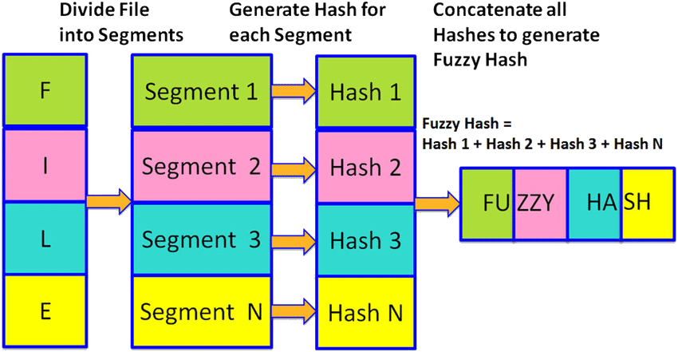
04. 탐지 알고리즘
엔트로피 이용
Fuzzy Hash – S3
블록형태로 나눠 해싱을 진행하여 두개의 파일 유사도 확인 가능
0 ~ 100까지의 Score가 존재, 0은 다른 파일, 100은 같은 파일을 의미

Slide 10
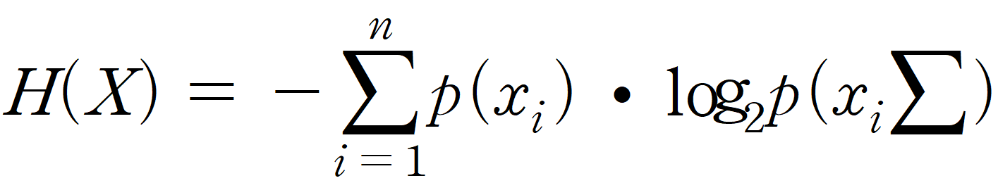
04. 탐지 알고리즘
엔트로피 이용
Shannon 엔트로피 – S3
정보 양의 기대 값, 즉 데이터를 이루고 있는 값의 양을 나타내는 값
확률 분포의 불확실성의 양
값이 클수록 불확실함
0x00 ~ 0xFF의 값을 가지므로 최대값 8

Slide 11
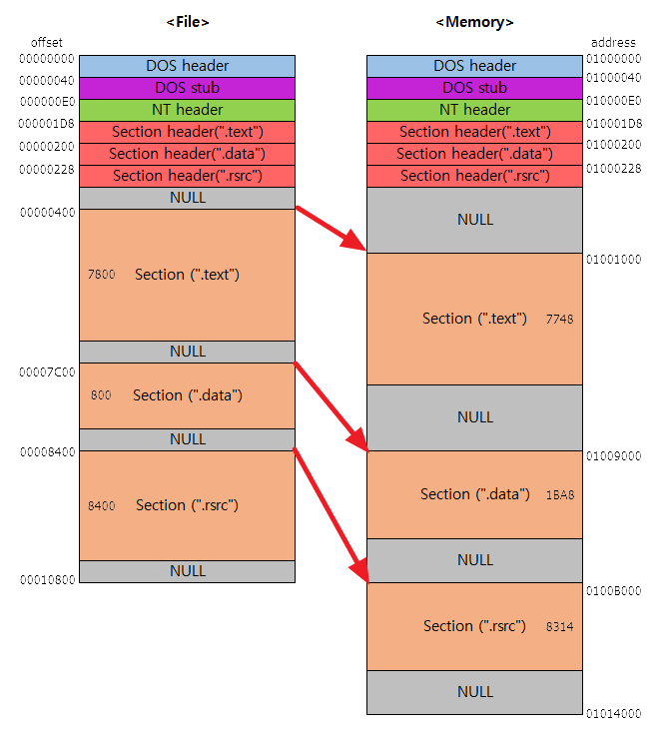
04. 탐지 알고리즘
Shannon 엔트로피 계산
PE 구조
DOS Header는 64byte로 구성
연산속도 향상을 위해 20Byte 활용

Slide 12
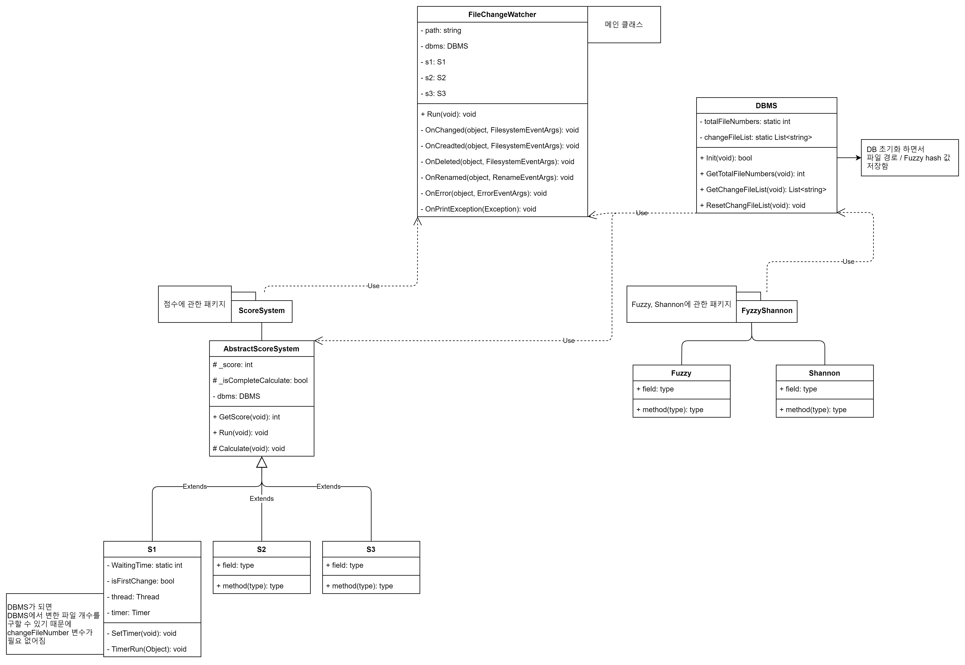
04. 탐지 알고리즘
Notes:
UML -> Class 다이어그램

Slide 13
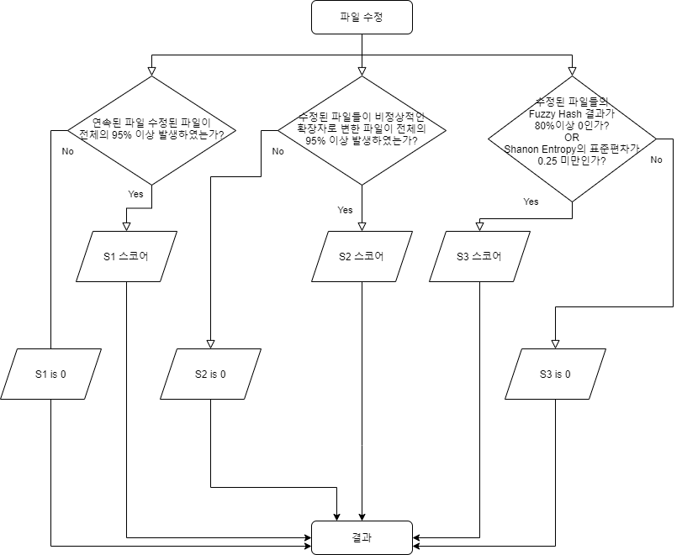
04. 탐지 알고리즘

Slide 14
04. 탐지 알고리즘
S1
Threshold : 95%
Notes:
250~500개 샘플 기준 랜섬웨어에 감염되었을 때 최소 97% 최대 100%의 변화율
스레시홀드 95%

Slide 15
04. 탐지 알고리즘
S2
Threshold : 95%
Notes:
HERMES: .doc
GLOBEIMPOSTER: 확장자 변화 X 최소 약 97~100% 변화

Slide 16
04. 탐지 알고리즘
S3
Threshold : 80%
Notes:
Fuzzy Hash를 통해 비교를 했을때 높은 비율로 0이 나오는 것을 확인. 이것은 80%로 잡을 예정
0으로 갈 수록 전 파일과 다름

Slide 17
04. 탐지 알고리즘
S3
평균 표준 편차 : 0.88

Slide 18
04. 탐지 알고리즘
S3
Threshold : 0.25
확인된 표준 편차 : 0.08 ~ 0.22
Notes:
표준 분포가 줄어드는 것을 확인, 정상파일의 표준분포 0.8정도에서 0.08~0.22로 줄어듬, 표준 분포를 스레시 홀드로 사용, 0.25 미만일시 랜섬웨어로 판단

Slide 19
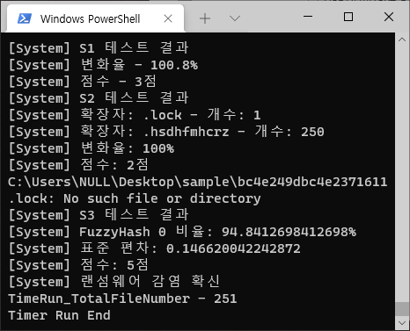
05. 결과 및 결론
결과

Slide 20
05. 결과 및 결론
결론
파일 시스템과 엔트로피를 기반으로 파일만으로 랜섬웨어 감염 여부 탐지하는데 성공
단, 파일확장자가 변하지 않고, 파일의 일부만 암호화 하는 랜섬웨어 탐지에는 한계가 나타남

Slide 21

Thank you!

